Slide 1
一.离散型随机变量的概念与性质
第二章 随机变量及其分布
§2离散型随机变量
离散型随机变量的定义
如果随机变量 X 的取值是有限个或可列无
穷个，则称 X 为离散型随机变量．
返回主目录

Slide 2
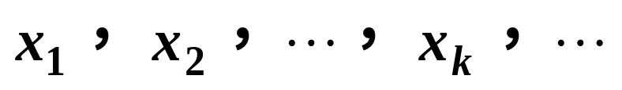
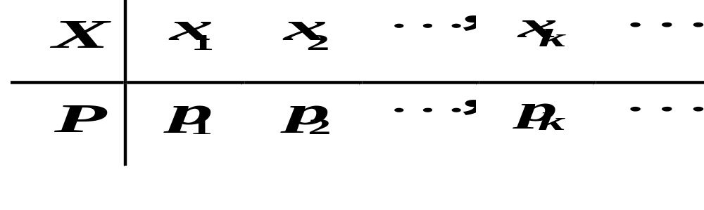
第二章 随机变量及其分布
离散型随机变量的分布律
§2 离散型随机变量
设离散型随机变量 X 的所有可能取值为
并设
则称上式为离散型随机变量 X 的分布律．
离散型随机变量 X 的分布律还可写成矩阵的形式．
返回主目录

Slide 3
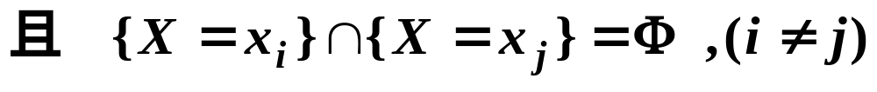
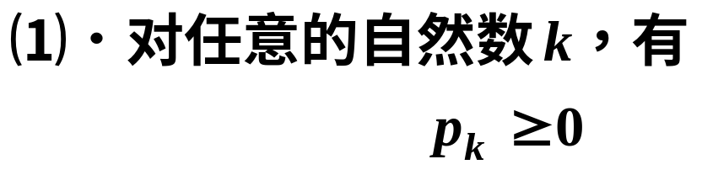
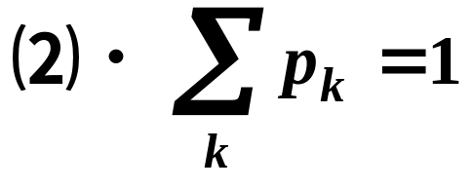
说 明
第二章 随机变量及其分布
§2离散型随机变量
1. 离散型随机变量可完全由其分布律来刻划．
即离散型随机变量可完全由其的可能以及取
这些值的概率唯一确定．
离散型随机变量分布律的性质:
返回主目录

Slide 4
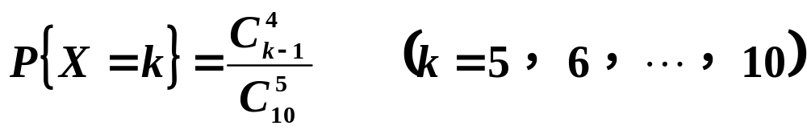
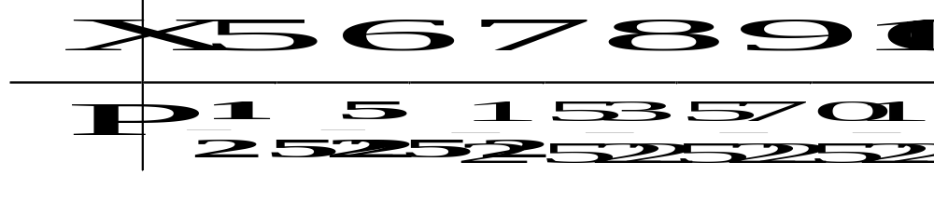
例 1
第二章 随机变量及其分布
§2离散型随机变量
从1～10这10个数字中随机取出5个数字，令：
X：取出的5个数字中的最大值．
试求 X 的分布律．
解： X 的取值为5，6，7，8，9，10． 并且
具体写出，即可得 X 的分布律：
返回主目录

Slide 5
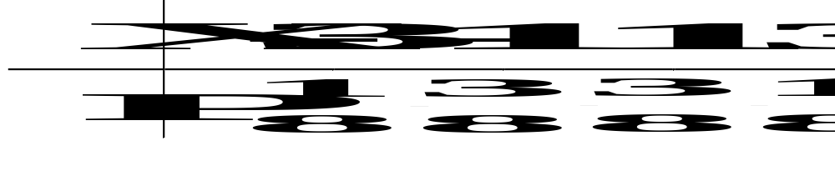
例 2
第二章 随机变量及其分布
§2离散型随机变量
将 1 枚硬币掷 3 次，令：
X：出现的正面次数与反面次数之差．
试求 X 的分布律．
解： X 的取值为-3，-1，1，3． 并且
返回主目录

Slide 6
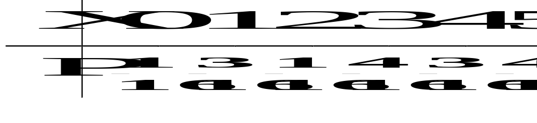
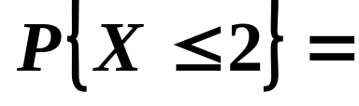
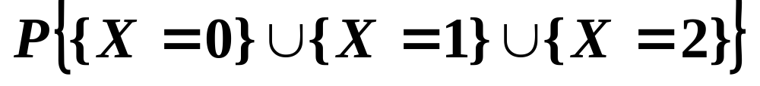
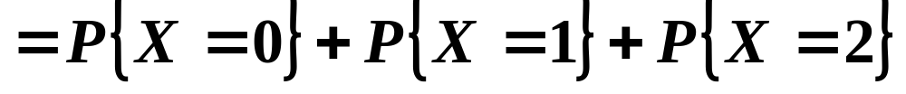
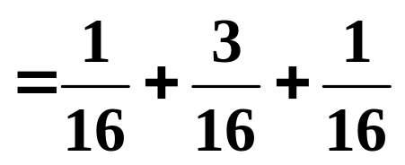
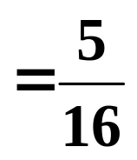
例 3
第二章 随机变量及其分布
（已知分布律，求随机变量落在某区间上的概率）
设离散型随机变量 X 的分布律为
则
返回主目录

Slide 7
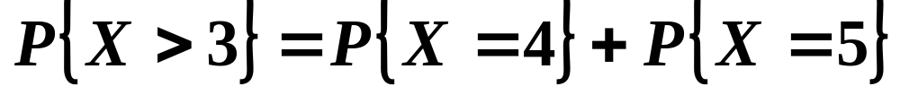
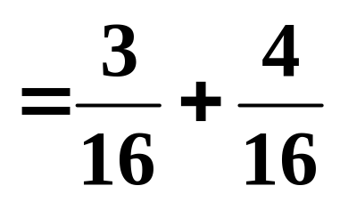
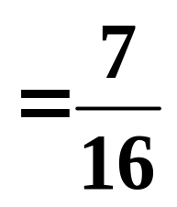
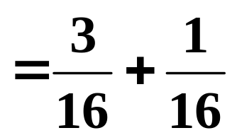
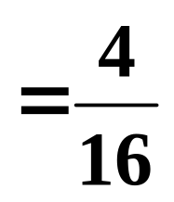
例 3（续）
第二章 随机变量及其分布
§2离散型随机变量
返回主目录

Slide 8
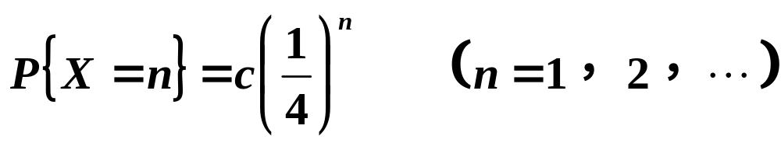
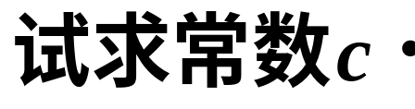
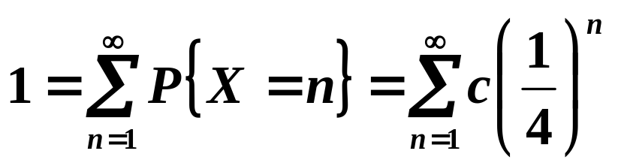
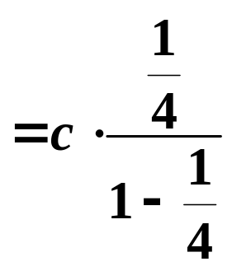
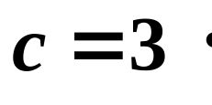
例 4
第二章 随机变量及其分布
设随机变量 X 的分布律为
§2离散型随机变量
解：由随机变量的性质，得
该级数为等比级数，故有
所以
返回主目录

Slide 9



第二章 随机变量及其分布
例 5
§2离散型随机变量
设一汽车在开往目的地的道路上需经过四盏信号灯，每盏信号灯以 1/2 的概率允许或禁止汽车通过. 以 X 表示汽车首次停下时，它已通过的信号灯的盏数，求 X 的分布律. (信号灯的工作是相互独立的).
P{X=3}=(1-p)³p

Slide 10
第二章 随机变量及其分布
例 5(续)
§2离散型随机变量
解： 以 p 表示每盏信号灯禁止汽车通过的概率，则 X 的分布律为：
X
p_{k}
0 1 2 3 4
p (1-p) p (1-p)²p (1-p)³p (1-p)⁴
或写成 P{X= k} = (1- p)^{k}p，k = 0,1,2,3
P{X= 4} = (1-p)⁴
返回主目录

Slide 11
第二章 随机变量及其分布
例 5(续)
§2离散型随机变量
以 p = 1/2 代入得：
X
p_{k}
0 1 2 3 4
0.5 0.25 0.125 0.0625 0.0625
返回主目录

Slide 12

1 、贝努里（Bernoulli） 试验
第二章 随机变量及其分布
n重贝努里概型
如果随机试验 E 只有两个结果，则称E为Bernoulli试验
Bernoulli 试验的例子
掷一枚硬币，只有“出现正面”与“出现反面”两种结果，因此“掷一枚硬币”可看作是一次Bernoulli试验．
返回主目录

Slide 13
Bernoulli 试验的例子
第二章 随机变量及其分布
掷一颗骰子，有六种结果．但如果我们只关心“出现六点”与“不出现六点”这两种情况，故“掷一颗骰子”也可以看作是Bernoulli试验．
对同一目标进行一次射击，若只考虑“击中目标”与“未击中目标”两种情况，则“同一目标进行一次射击”是Bernoulli试验．
在某一时间间隔内观察通过某路口的汽车数，若只考虑“至少通过100辆车”与“至多通过99辆车”这两种情况，这也是Bernoulli试验．
返回主目录

Slide 14
2. n重Bernoulli 试验
第二章 随机变量及其分布
若独立重复地进行n次Bernoulli试验，这里“重复”是指每次试验中事件 A 发生的概率（即每次试验中“成功”的概率）不变，“独立”是指各次试验的结果相互独立，则称该试验为 n 重Bernoulli 试验．
n重Bernoulli 试验的例子
掷n次硬币，可看作是一 n 重 Bernoulli试验．
掷 n 颗骰子，如果我们对每颗骰子只关心“出现六点”与“不出现六点”这两种情况，故“掷 n 颗骰子”也可以看作是一 n 重 Bernoulli试验．
返回主目录

Slide 15
n重Bernoulli 试验的例子
第二章 随机变量及其分布
对同一目标进行n次射击，若每次射击只考虑“击中目标”与“未击中目标”两种情况，则“同一目标进行n次射击”是一n重Bernoulli试验．
在某一时间间隔内观察通过某路口的汽车数，若只考虑“至少通过100辆车”与“至多通过99辆车”这两种情况，这是一次Bernoulli试验．若独立重复地做该试验 n 次，则它是一n重Bernoulli试验．
返回主目录

Slide 16
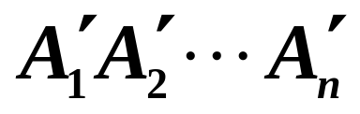
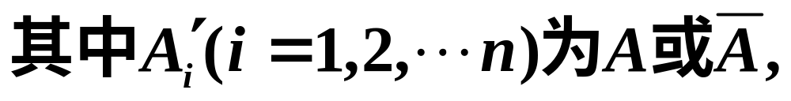

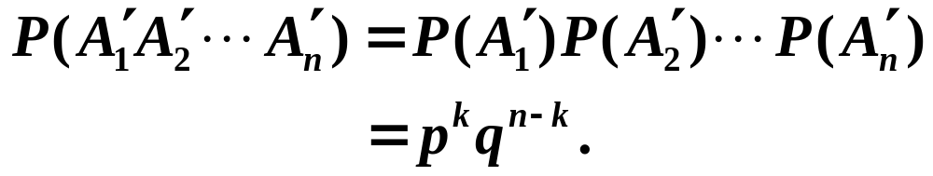
n重Bernoulli 试验中的基本事件及其概率
第二章 随机变量及其分布
在n重Bernoulli 试验中的基本事件为
(
)
(
)
且
P
A
=
p
，
P
A
=
1
−
p
=
q
，则由独立性，
得
返回主目录

Slide 17
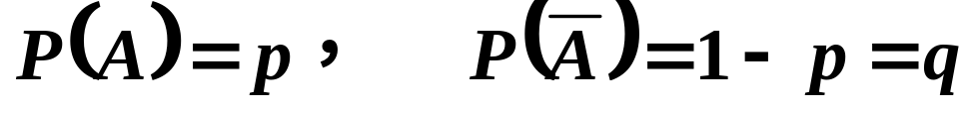
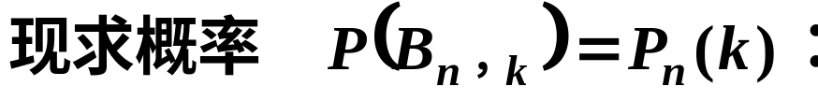
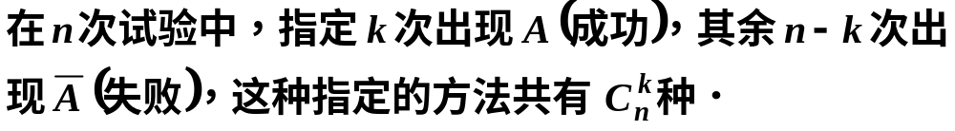
n重Bernoulli 试验中恰好成功k次的概率
n重贝努里概型
设在n重Bernoulli 试验中，
现考虑事件
返回主目录

Slide 18
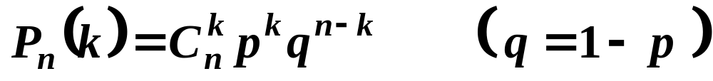

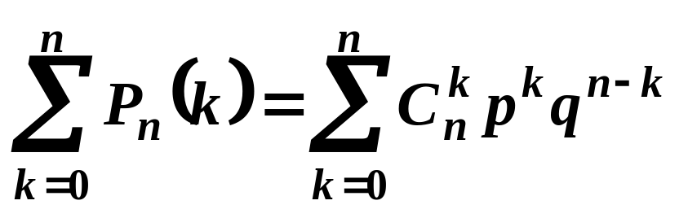
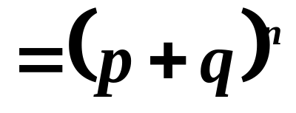
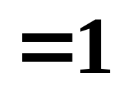
注意
n重贝努里概型
n重Bernoulli 试验中恰好成功k次的概率
由二项式定理，我们有
返回主目录

Slide 19
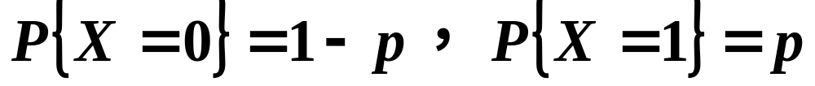
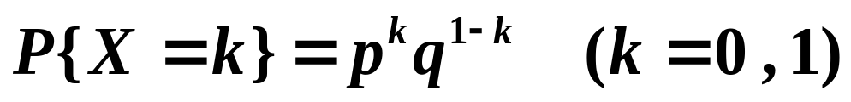
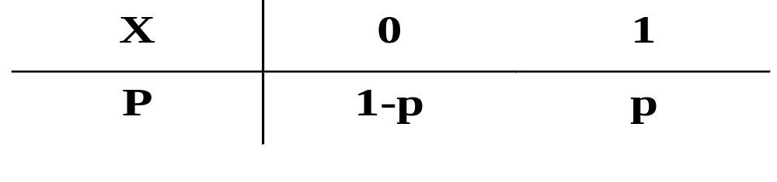
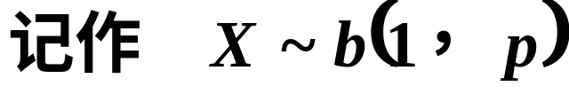

二、一些常用的离散型随机变量
第二章 随机变量及其分布
§2离散型随机变量
1) Bernoulli分布
如果随机变量 X 的分布律为
或
则称随机变量 X 服从参数为 p 的 Bernoulli分布．
返回主目录

Slide 20
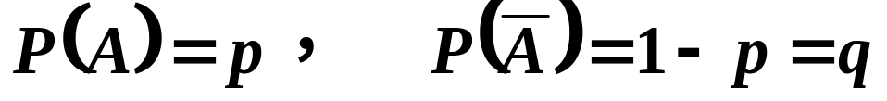
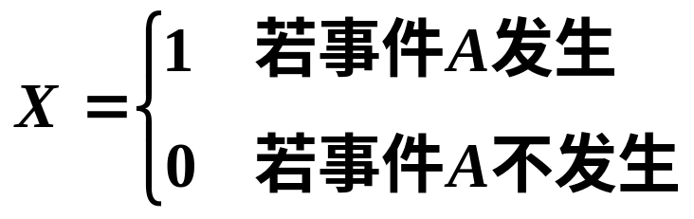
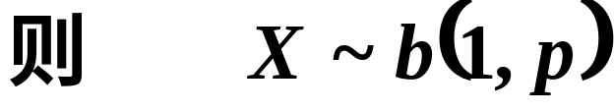
§2离散型随机变量
第二章 随机变量及其分布
Bernoulli分布也称作 0-1 分布或二点分布．
Bernoulli分布的概率背景
进行一次Bernoulli试验，设：
令：X：在这次Bernoulli试验中事件A发生的次数．
或者说：令
返回主目录

Slide 21
例 5
第二章 随机变量及其分布
§2离散型随机变量
15 件产品中有4件次品，11件正品．从中取出1件
令
X：取出的一件产品中的次品数．则 X 的取值
为 0 或者 1，并且
{
}
11
{
}
4
P
X
=
0
=
，
P
X
=
1
=
15
15
⎛
4
⎞
即：
X
~
b
⎜
1
，
⎟
．
⎝
15
⎠
返回主目录

Slide 22
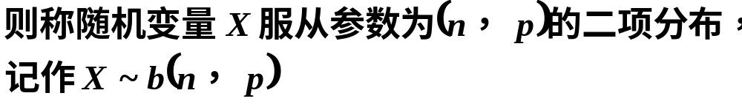

2）二 项 分 布
第二章 随机变量及其分布
§2离散型随机变量
如果随机变量 X 的分布律为
返回主目录

Slide 23
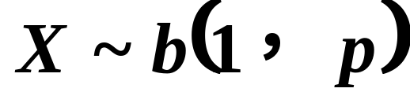

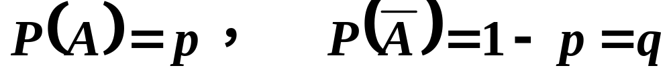
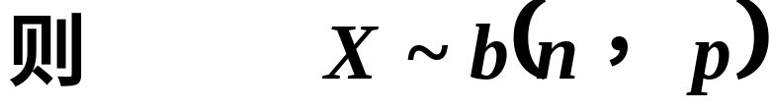
说 明
第二章 随机变量及其分布
§2离散型随机变量
显然，当 n=1 时
二项分布的概率背景
进行n重Bernoulli试验，设在每次试验中
令 X：在这Bernoulli试验中事件A发生的
次数．
返回主目录

Slide 24
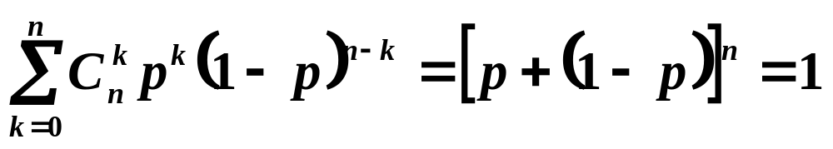
分布律的验证
第二章 随机变量及其分布
§2离散型随机变量
⑴．由于
0
≤
p
≤
1
以及 n 为自然数，可知
⑵．又由二项式定理，可知
所以
是分布律．
返回主目录

Slide 25
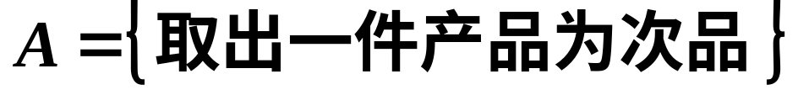
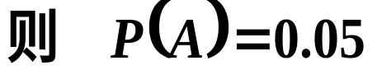
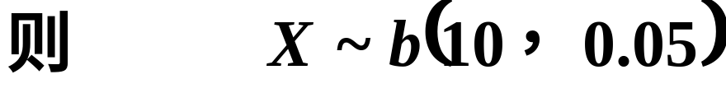
例 6
n重贝努里概型
一大批产品的次品率为0.05，现从中取出10
件．试求下列事件的概率：
B={ 取出的10件产品中恰有4件次品 }
C={ 取出的10件产品中至少有2件次品 }
D={ 取出的10件产品中没有次品 }
解：
取10件产品可看作是 10重Bernoulli试验．
X：取出的10件产品中的次品数．
返回主目录

Slide 26
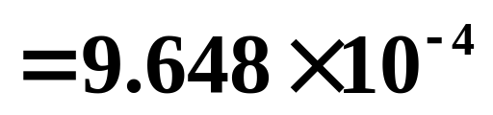




例 6（续）
n重贝努里概型
所以，
返回主目录

Slide 27


例7
§2离散型随机变量
第二章 随机变量及其分布
一张考卷上有5道选择题，每道题列出4个可能答案，
其中只有一个答案是正确的．某学生靠猜测至少能
答对4道题的概率是多少？
解：每答一道题相当于做一次Bernoulli试验，
则答5道题相当于做5重Bernoulli试验．
返回主目录

Slide 28



例 7（续）
第二章 随机变量及其分布
§2离散型随机变量
所以
返回主目录

Slide 29
第二章 随机变量及其分布
例 8
§2离散型随机变量
设有 80 台同类型的设备，各台工作是相互独立的，发生故障的概率都是 0.01，且一台设备的故障能由一个人处理.考虑两种配备维修工人的方法：
其一，由 4人维护，每人负责 20 台
其二，由 3 人,共同维护 80 台.
试比较这两种方法在设备发生故障时不能及时维修的概率的大小.
返回主目录

Slide 30



第二章 随机变量及其分布
例 8(续)
§2离散型随机变量
解：按第一种方法. 以 X 记 “第 1 人负责的 20 台
中同一时刻发生故障的台数”，则 X ~ b (20，0.01）.
以 A_{i} 表示事件 “第 i 人负责的台中发生故障不能及
时维修”， 则 80 台中发生故障而不能及时维修的概
率为：
返回主目录

Slide 31



§2离散型随机变量
第二章 随机变量及其分布
例 8(续)
按第二种方法. 以 Y 记 80 台
中同一时刻发生故障的台数， 则 Y~ b(80，0.01）.
故 80 台中发生故障而不能及时维修的概率为：
第二种方法中发生故障而不能及时维修的概率小，且维
修工人减少一人。运用概率论讨论国民经济问题，可以
有效地使用人力、物力资源。
返回主目录

Slide 32




例9
§2离散型随机变量
第二章 随机变量及其分布
对同一目标进行射击，设每次射击的命中率均
为0.23，问至少需进行多少次射击，才能使至少命
中一次目标的概率不少于0.95？
解：设需进行n次射击，才能使至少命中一次目标
的概率不少于0.95．
进行n次射击，可看成是一n重Bernoulli试验．
设 X={n次射击中的命中次数}，
{ n次射击至少命中一次目标 }=B
返回主目录

Slide 33








例 9（续）
第二章 随机变量及其分布
§2-2 离散型随机变量
则有
由题意，得
所以，有
取对数，得
所以，有
即至少需进行12次射击，才能使至少命中一次目
标的概率不少于0.95．
返回主目录

Slide 34




二项分布的分布形态
第二章 随机变量及其分布
§2-2 离散型随机变量
返回主目录

Slide 35

二项分布的分布形态
第二章 随机变量及其分布
§2-2离散型随机变量
由此可知，二项分布的分布
先是随着 k 的增大而增大，达到其最大值后再随着
k 的增大而减少．这个使得
返回主目录

Slide 36


第二章 随机变量及其分布
§2-2离散型随机变量
返回主目录

Slide 37

例10
第二章 随机变量及其分布
§2离散型随机变量
对同一目标进行400次独立射击，设每次射击时的命中率均为0.02，
（1）试求400次射击最可能命中几次？：
（2）求至少命中两次目标 的概率。
解：对目标进行400次射击相当于做400重Bernoulli
试验．
令
则
返回主目录

Slide 38
例10（续）
第二章 随机变量及其分布
§2离散型随机变量
因此，最可能射击的命中次数为
=
[
]
=
k
8
.
02
8
0
P{至少命中两次目标}
=
{
≥
}
P
X
2
=
−
{
=
}
−
=
1
P
X
0
P
{
X
1
}
=
1
−
0
.
98
400
−
C
1
(
0
.
02
)(
0
.
98
)
399
400
=
0
.
9972
.
返回主目录

Slide 39



3）Poisson 分布
第二章 随机变量及其分布
§2离散型随机变量
如果随机变量 X 的分布律为
则称随机变量 X 服从参数为λ的Poisson 分布．
返回主目录

Slide 40



分布律的验证
第二章 随机变量及其分布
§2离散型随机变量
⑴ 由于
λ
>
0
可知对任意的自然数 k，有
⑵ 又由幂级数的展开式，可知
所以
是分布律．
返回主目录

Slide 41




Poisson分布中 的意义
第二章 随机变量及其分布
§2离散型随机变量
* 考虑“要求服务的顾客到达服务站”
我们把顾客看作时间轴上的质点，顾客到达服务站认为是质点出现。
即 X 服从参数为λ= 的Poisson 分布．
返回主目录

Slide 42
Poisson分布的应用
第二章 随机变量及其分布
§2离散型随机变量
Poisson分布是概率论中重要的分布之一．
自然界及工程技术中的许多随机指标都服从Poisson分布．
* 例如，可以证明，电话总机在某一时间间隔内收到的呼叫次数，放射物在某一时间间隔内发射的粒子数，容器在某一时间间隔内产生的细菌数，某一时间间隔内来到某服务台要求服务的人数，等等，在一定条件下，都是服从Poisson分布的．
返回主目录

Slide 43


例 11
第二章 随机变量及其分布
§2离散型随机变量
设随机变量 X 服从参数为λ的Poisson分布，且
已知
解：随机变量 X 的分布律为
由已知
返回主目录

Slide 44







例 11（续）
第二章 随机变量及其分布
§2离散型随机变量
得
由此得方程
得解
所以，
返回主目录

Slide 45





Poisson定理
第二章 随机变量及其分布
§2离散型随机变量
证明：

Slide 46




Poisson定理的证明(续)
第二章 随机变量及其分布
§2离散型随机变量
对于固定的 k，有
返回主目录

Slide 47




Poisson定理的证明(续)
第二章 随机变量及其分布
§2离散型随机变量
所以，
返回主目录

Slide 48





Poisson定理的应用
第二章 随机变量及其分布
§2离散型随机变量
由 Poisson 定理，可知
返回主目录

Slide 49



例 13
第二章 随机变量及其分布
§2离散型随机变量
设每次射击命中目标的概率为0.012，现射击600次，
求至少命中3次目标的概率（用Poisson分布近似计
算）．
解：设 B={ 600次射击至少命中3次目标 }
进行600次射击可看作是一600重Bernoulli试验.
返回主目录

Slide 50





例 12（续）
第二章 随机变量及其分布
§2离散型随机变量
所以，
或
返回主目录

Slide 51



4）几 何 分 布
第二章 随机变量及其分布
§2离散型随机变量
若随机变量 X 的分布律为
返回主目录

Slide 52



分 布 律 的 验 证
第二章 随机变量及其分布
§2离散型随机变量
⑴ 由条件
⑵ 由条件可知
综上所述，可知
是一分布律．
返回主目录

Slide 53





几何分布的概率背景
第二章 随机变量及其分布
§2离散型随机变量
在Bernoulli试验中，
试验进行到 A 首次出现为止．
即
返回主目录

Slide 54


例 15
第二章 随机变量及其分布
§2离散型随机变量
对同一目标进行射击，设每次射击时的命中率
为0.64，射击进行到击中目标时为止，令：
X：所需射击次数．
试求随机变量 X 的分布律，并求至少进行2次射击
才能击中目标的概率．
解：

Slide 55
例 15（续）
第二章 随机变量及其分布
§2离散型随机变量
故， X 的分布律为：
{
=
}
=
n
−
1
×
(
=
)
P
X
n
0
.
36
0
.
64
n
1
,
2
,
☹
{
}
=
{
≥
}
P
至少射击
2
次才命中
P
X
2
∞
0
.
36
=
∑
0
.
36
k
−
1
×
0
.
64
=
0
.
64
×
1
−
0
.
36
k
=
2
=
0
.
36
返回主目录

Slide 56


5）超 几 何 分 布
第二章 随机变量及其分布
§2离散型随机变量
如果随机变量 X 的分布律为
返回主目录

Slide 57


超几何分布的概率背景
第二章 随机变量及其分布
§2离散型随机变量
一批产品有 N 件，其中有 M 件次品，其余 N-M 件
为正品．现从中取出 n 件．
令： X：取出 n 件产品中的次品数． 则 X 的分
布律为
返回主目录

Slide 58
例 10
n重贝努里概型
某病的自然痊愈率为 0.25，某医生为检验某种新药
是否有效，他事先制定了一个决策规则：把这药给
10 个病人服用，如果这 10 病人中至少有4 个人痊
愈，则认为新药有效；反之，则认为新药无效．
求：
⑴ 新药有效，并且把痊愈率提高到 0.35，但通过试验却被否定的概率．
⑵新药完全无效，但通过试验却被判为有效的概率．
返回主目录

Slide 59




例 10（续）
n重贝努里概型
解：给10个病人服药可看作是一10重Bernoulli验．
⑴ 若新药有效，则
此时若否定新药，只有在试验中不到4人痊愈．
因此
返回主目录

Slide 60




例 10（续）
n重贝努里概型
⑵ 由于新药无效，则
此时若肯定新药，只有在试验中至少有4人痊愈．因此
返回主目录

Slide 61
说 明
n重贝努里概型
在例 6 的第一问中，该医生把有用的药给否定了，这种错误在统计学中称为第Ⅰ类错误（弃真错误），犯这类错误的概率称为Ⅰ类风险；
在例 6 的第二问中，该医生把无用的药给肯定了，这种错误在统计学中称为第Ⅱ类错误（取伪错误），犯这类错误的概率称为Ⅱ类风险；
返回主目录

